Slide 1

HABILIDADES PARA EL MANEJO
DE LAS EMOCIONES

Slide 2
V Habilidades para el manejo de las emociones
OBJETIVOS DE LA FORMACIÓN EN MANEJO DE EMOCIONES
Potenciar y desarrollar herramientas de identificación, reconocimiento, expresión y regulación de las emociones las personas participantes.
Reforzar el reconocimiento de las propias emociones de las personas participantes.
Identificar la expresión física de las emociones y los procesos cognitivos de las personas participantes.

Slide 3
V Habilidades para el manejo de las emociones
¿Qué se entiende por emoción?
Proceso que se activa cuando el organismo detecta algún peligro, amenaza o desequilibrio.
Son mecanismos que nos ayudan a reaccionar con rapidez ante acontecimientos inesperados.

Slide 4
V Habilidades para el manejo de las emociones
¿Cuáles son las emociones básicas?
SORPRESA
MIEDO
AVERSIÓN
IRA
TRISTEZA
ALEGRÍA

Slide 5
Lo que sucede fuera y lo que se desencadena
V Habilidades para el manejo de las emociones
Temor a perder la vida o amenaza de un resultado negativo.
Reaccionamos luchando, huyendo,
Confrontación de intereses son nuestros semejantes.
Reaccionamos con ira
Pérdida de una persona querida.
Reaccionamos con tristeza
manteniendo la situación de alerta o paralizándonos.
Enojo o frustración
Empatizamos con las personas que nos apoyan.
Celebración de un éxito o enamoramiento.
Reaccionamos con exaltación.
Reaccionamos con satisfacción y alegría.
Esfuerzo ante un desafío.
Reaccionamos de manera rápida y altruista aún con el riesgo de nuestra seguridad.
Ante personas que necesitan nuestra ayuda.

Slide 6
V Habilidades para el manejo de las emociones
HABILIDADES BÁSICAS PARA UN ADECUADO CONTROL EMOCIONAL
EMOCIÓN
Percepción y evaluación.
Comprensión y análisis.
Regulación emocional.
Asimilación o facilitación.

Slide 7
V Habilidades para el manejo de las emociones
TIPOS DE EMOCIONES
POSITIVAS
NEGATIVAS
Sentimientos agradables.
Se mantienen en un espacio de tiempo corto.
Sentimientos desagradables.
Nos advierten situaciones de amenaza o un desafío.

Slide 8
V Habilidades para el manejo de las emociones
Algunas características básicas para definir a las emociones
Regular las emociones es diferente a reprimirlas.
Todas las emociones son necesarias. No existen emociones buenas o malas.
No podemos evitar las emociones.

Slide 9
Cinco estrategias para regular las emociones
V Habilidades para el manejo de las emociones
ESTRATEGIA
1
Tómate el tiempo para entender lo que estás sintiendo.
ESTRATEGIA
2
Aprópiate de lo que sientes.
ESTRATEGIA
3
Utiliza las palabras adecuadas.
ESTRATEGIA
4
Analiza el contexto.
ESTRATEGIA
5
Permítete vivir tus emociones.

Slide 10
Preguntas
V Habilidades para el manejo de las emociones
¿Cuáles son las y los personajes de este cuento y qué características tienen?
¿En qué consistía la ocupación más importante del sabio?
¿Qué acciones realizadas por el personaje principal lo transformaban en sabio?
¿Puedes reconocer tus emociones y regularlas para que no te jueguen malas pasadas?
¿Cuáles son las emociones que tienes con mayor frecuencia?
¿Lograr regularlas? ¿En qué medida? ¿De qué manera?
Comparte tu receta con las otras personas (¿qué ingredientes y cómo se prepara?)

Slide 11
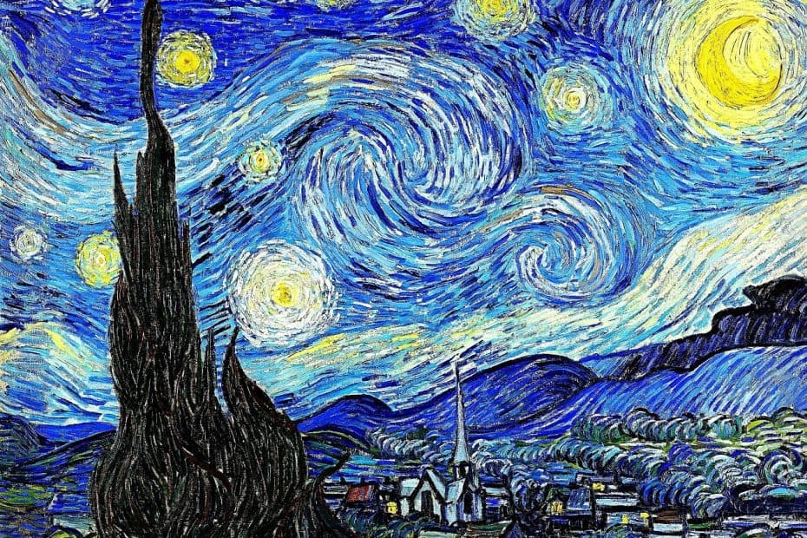
V Habilidades para el manejo de las emociones
“Cuando más abiertos y abiertas estemos a nuestros propios sentimientos, mejor podremos leer a los demás”. Daniel Goleman.

